Slide 1
Člověk a příroda
Green Care
Úvod do zahradní terapie,
29. 3. 2019 VOŠ Jabok
Eliška Hudcová

Slide 2
Člověk jako živý organismus
Dráždivost, reakce na podněty, stálost vnitřního prostředí (homeostáza)
Dědičnost, genetická informace, replikace nukleové kyseliny
Rozmnožování, pohlavní, nepohlavní, vegetativní
Metabolismus, látkový, energetický
Vývoj, ontogeneze (vývoj jedince), fylogeneze (vývoj druhu)
Růst, omezen délkou života a geny

Slide 3
Člověk a příroda
Environmentální psychologie – věda o lidském prožívání a chování ve vztahu k přírodě a životnímu prostředí
Člověk jako produkt evoluce je integrální součást přírody
Charakteristiky živých organismů
Příroda nás formuje, poznáme, když nám chybí
Rozdíl prostředí – město x průmyslová krajina x zemědělská průmyslová krajina x kulturní příroda x divoká příroda
Rozdílné reakce, fyziologické, psychologické, mentální

Slide 4
Charakteristika vztahu k přírodě
Potřeba kontaktu s přírodou
Estetický postoj k přírodě
Environmentální vědomí
Adaptace na přírodní podmínky
Etický postoj k přírodě
Potřeba kontaktu s přírodou: zájem vyhledávat kontakt s přírodou a trávit v ní volný čas
Adaptace na přírodní podmínky: připravenost pro přímý kontakt s přírodním prostředím (zbavení se pocitu strachu, odporu apod.)
Estetický postoj: citlivost k přírodě, schopnost vyjádřit vlastní prožitek, vnímavost k potřebám živé přírody
Etický postoj: reflexe různých pohledů na přírodu, postojů k ní a ujasňování si hodnot a postojů
Environmentální vědomí: připravenost jednat ve prospěch životního prostředí, znalosti základních principů ochrany přírody, aktivní ovlivňování

Slide 5
Člověk a rostlina
Interaktivní vztah: pozitivní/negativní, akce/reakce, aktivita/pasivita
Potřeba smysluplnosti: starat se a být užitečný (odpovědnost, úspěch, respekt, kompetence, sebeúcta)
Potřeba rytmu: pravidelnost (denní, sezónní), průběžná a opakovaná péče (jistota, samostatnost, samozřejmost)
Potřeba sounáležitosti: osobní zaujetí, seznámení, srdeční záležitost
Symbolika rostlin: metafory pro lidský život, akceptace růstu a chřadnutí

Slide 6
Komunikace mezi člověkem a rostlinou
Sluch: akustické, auditivní vnímání zvukových vln
Hmat: taktilní (dotykové čití – pasívní vnímání mechanických dojmů, teplota, bolest, tlak, vlhko) a haptické vnímání (aktivní vnímání materiálních objektů – velikost, kontury, textura, hmotnost, atd.)
Čich: vnímání chemických molekul vůně ze vzduchu přes čichovou sliznici v nose, úzce propojeno s chutí
Chuť: gustatorní vnímání, aktivace chuťových pohárků ve sliznici hltanu a jazyka chemickými podněty v potravě a přenášení informace do mozku
Zrak: vizuální vnímání – přenos světelných podnětů lidským okem, informace v mozku rozpoznávána a interpretována, porovnávána se zkušeností

Slide 7
Definice Green Care
Jakákoli plánovaná a zhodnocená aktivita, která podporuje fyzické a duševní zdraví a celkovou kvalitu života jedince při kontaktu s přírodou / přírodními prvky. Green care využívá zahradu, les, krajinné prvky, park, zemědělský provoz, zvířata atd.
Terapeutický vliv přírodních prvků na člověka
Zlepšit či alespoň udržet stav

Slide 8
Oblasti působení
  Fyziologická oblast
  Kognitivní
  Pedagogická oblast
  Emocionální oblast
  Sociální oblast
  Spirituální oblast
  Osobnostní oblast / sebepojetí
  Strukturovaný program
  Definované cíle
  Individuální přístup a rozmanitost
  Dokumentace
  Zhodnocení

Slide 9
Druhy Green Care
Sociální a terapeutické zahrady
Animoterapie, zoorehabilitace
Sociální zemědělství
Cvičení v přírodě k terapeutickým účelům
Ekoterapie
Terapie v divočině a lesní terapie
(Sempik, Hine, Wilcox eds., 2010)

Slide 11
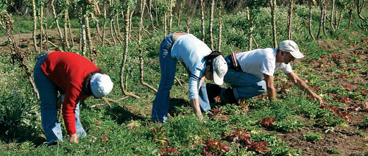
Zdraví a pocit pohody
Rehabilitace, přijetí, sociální inkluze
Pokoj, duševní pohoda, spiritualita
Zaměstnání
Rozvoj dovedností
Sociální procesy, interakce, sebeuznání
Potraviny, pěstování, stravování
Fyzická aktivita
Aktivní: Zahradničení, farmaření
Pasivní: ocenění / vnímání přírody

Slide 12
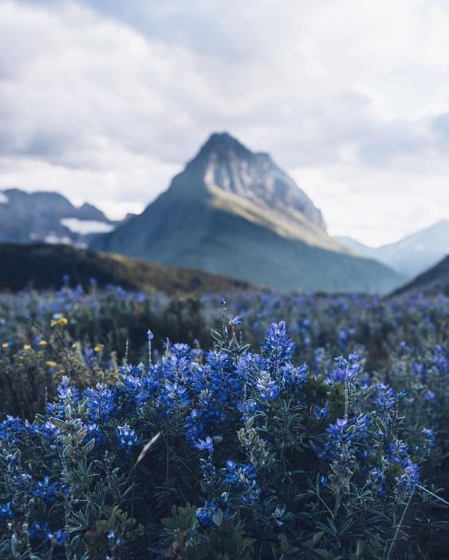
Formální i neformální kontext
Komunita
Zelené prostředí
Rozmanité činnosti
Přístup a hodnoty personálu

Slide 13
Sociální a terapeutické zahrady – zahradní terapie
Sociální a terapeutické zahrady (Social and Therapeutic Horticulture): terapii v těchto zahradách lze definovat jako proces zaměřený na účastníka, při kterém školení odborníci definují a kontrolují individuální cíle, plánují a realizují činnosti týkající se práce na zahradě nebo práce s rostlinami jako terapeutického prostředku s cílem podpořit u účastníků terapie zdravotně důležité aspekty (Relf, 2006; Sempik, Aldridge, Becker, 2002).

Slide 14
Animoterapie, zoorehabilitace
Animoterapie a zoorehabilitace (Animal Assisted Interventions): jsou v ČR uznávány coby klasické nástroje rehabilitace v některých zdravotnických zařízeních i zařízeních sociálních služeb. Prostupují výzkumem lidského a zvířecího chování, obsahují poznatky všeobecné a speciální pedagogiky, psychologie, psychiatrie, sociologie, humánní a veterinární medicíny. Jsou založeny na interakci člověka se zvířetem a jeho blahodárných účincích pro fyzickou, psychickou, emocionální i sociální stránku člověka (Bokkers, 2006).

Slide 15
Sociální zemědělství I.
Sociální zemědělství (Social Farming, Care Farming, Farming Therapy): je multidisciplinární oblast, která se rozprostírá přes více oblastí. Zakládá se na konceptech multifunkčního zemědělství, rozvoje venkova, sociální ekonomiky, sociální integrace a komunitní práce. Na sociálních farmách získávají lidé ohrožení sociálním vyloučením nebo se specifickými potřebami příležitost integračních pracovních míst, alternativních způsobů výkonu sociální práce či terapeutických postupů nebo vzdělávacích aktivit v přirozeném pracovním venkovském prostředí (existují také městské farmy či dostupnější komunitní zahrady). Výhodou sociálního zemědělství je zapojení se do praktických činností, pocit smysluplnosti a odpovědnosti, zažívání variability počasí, sezónnosti, setkávání i se zdravými lidmi (např. Sempik, Hine, Wilcox, 2010).

Slide 16
Sociální zemědělství II.
Zaměření na produkci
Zaměření na služby a podporu
Zaměření na vzdělávací činnosti
Jednorázové i dlouhodobé aktivity vzdělávacího a osvětového charakteru, které jsou přímo navázány na zemědělskou činnost a na venkovské prostředí. Jejich cílem je rozvíjet znalosti a vztah k venkovu a přírodě a dále podporovat rozvoj a životaschopnost venkova. Jsou připravovány hlavně pro děti, mládež, seniory a širokou veřejnost.
Cíl - zaměstnávání
Soubor činností, které jsou realizovány s cílem připravit osoby pro integraci na běžný nebo chráněný trh práce. Do této skupiny patří i soubor sociálních intervencí zaměřených na aktivizaci, sociální rehabilitaci apod., určených pro osoby, u kterých je možnost integrace na trh práce minimální a tyto služby mají terapeutický charakter.
Cíl - péče a příprava na zaměstnání a aktivizační činnosti
Cíl - vzdělávání a další činnosti
Vytváření pracovních míst pro osoby z různých cílových na běžných nebo chráněných pracovních místech za pomoci různých jak finančních příspěvků a podpor (např. příspěvků na mzdy, povinné plnění apod.), tak i nefinančních benefitů (spolupráce s odborníky na zaměstnávání, identifikace specifických přístupů apod.).

Slide 17
Cvičení v přírodě
Pohyb v přírodě (Facilitated Green Exercice as Treatment): náleží do oblasti Green care, při které účastnící přímo neformují přírodu. Tento druh léčebných postupů může mít mnoho různých podob, od pohodlné chůze, přes turistiku nebo běh, až po jízdu na kole, na koni či horolezectví. Společnými cíli těchto cvičení je zlepšení tělesné kondice díky pohybu, který zmírňuje zatěžující duševní vlivy jako je stres, deprese, smutek (Haubenhofer, Enzenhoger, Kleber et al., 2013).

Slide 18
Ekoterapie
Ekoterapie (Ecotherapy): se překrývá především se sociálními a terapeutickými zahradami a sociálním zemědělstvím. Při těchto aktivitách je kladena zvýšená pozornost na environmentální dopady činností, vztahy mezi přírodou a lidmi, na trvalou udržitelnost, ekologii a zdravé prostředí (Krajhanzl, 2014).

Slide 19
Terapie v divočině, lesní terapie
Terapie v divočině a terapie v lese (Wilderness therapy; Nature therapy): využívá k léčebným cílům volné přírody – „divočiny“. Uplatňuje se především ve skupinové terapii, při které jde o posílení odpovědnosti, sebedůvěry, komunikace a kooperace ve skupině a osobní rozvoj na základě pobytu na odlehlém místě ve volné přírodě. Cílovou skupinou jsou hlavně děti a mladiství s problémovým chováním. Při tomto druhu terapie jsou odkázáni na vzájemnou podporu a pomoc (Haubenhofer, Enzenhoger, Kleber et al., 2013).
https://www.youtube.com/watch?v=dUMA2skIbXs

